Slide 1
项目展示
耳遇在线音乐网
汇报组：第五小组

Slide 2
目录
PART01
团队介绍
PART02
项目策划
PART03
项目简介
PART04
未来期望

Slide 3
PART01
团队简介
01
团队介绍
02
团队分工

Slide 4

团队简介
是由六人组成的城管大队
并在其中担任不同的职务！

Slide 5
团队分工
邱志鹏：网页设计
后台功能
兼顾前端与后台，
实现后台的大部分功能
吕劲：后台功能
黄贵芳：网页设计
网页的大体框架
实现后台功能
潘美艳：后台功能
曾昭敏：数据库与后台
李涛：国家一级测试人员

Slide 6
PART02
实施计划
项目策划

Slide 7
实施计划
01
02
03
04
对项目进行系统模块的规划。根据先宏观再局部的详细计划，来逐步实现构想
对项目进行需求分析，将任务分工。
进行音乐网界面各部分的网页设计
在网页设计的前提下运用一系列工具来实现音乐网的登录、注册、增删查改等功能
最后将项目进行整合，使用测试人员对项目的实用性进行测试
并加以改进

Slide 8
01
项目需求分析
PART03
02
产品概况
项目简介
03
产品展示

Slide 9
项目需求分析
系统分析
对整体的系统宏观进行操作
需求分析
满足用户对音乐节目的多元化，使用户更加方便简洁的悦听音乐。通过不同渠道来获得免费收听，并且提供不同的音质来供用户选择
功能分析
允许用户进行登录、注册、并且在后台完成对音乐信息的增删查改等基础管理
受众人群
以80~00后的青年群体为主

Slide 10
产品概况
项目围绕着音乐歌曲为中心展开让用户进行各种操作的交互页面。
基本信息
产品用途
便于用户方便简洁的悦听音乐，满足用户对音乐的多元化需求。
产品优势
音乐受众多年轻人群的热爱，使得产品带有生机活力，
跟紧潮流，引领潮流！！

Slide 11
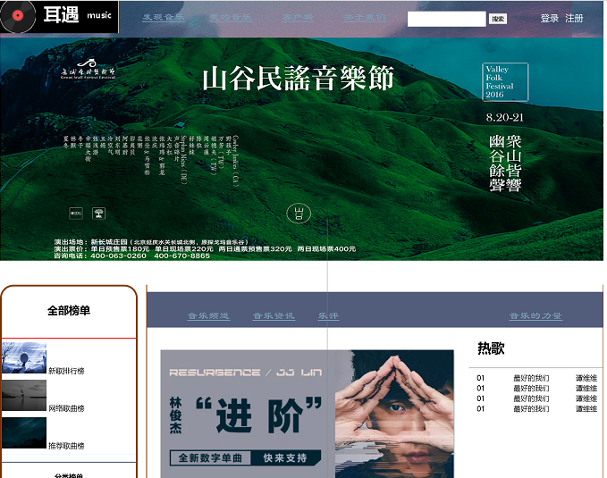
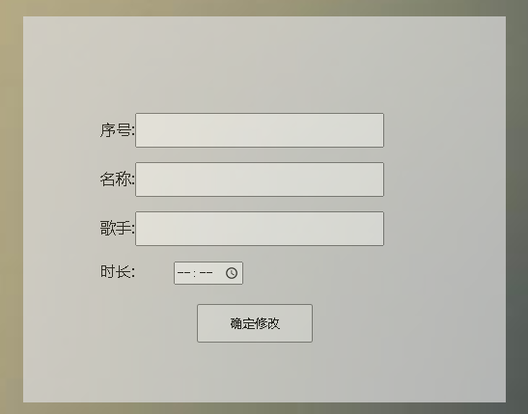
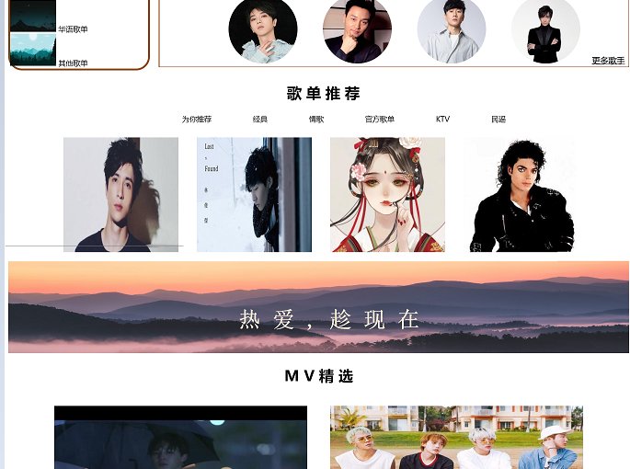
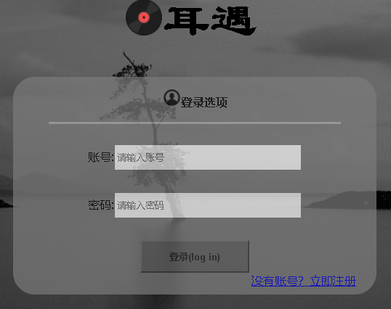
后台修改
产品
展示

Slide 12
PART04
战略分析
未来期望
项目预期收益

Slide 13
战略分析
W
W
E
E
O
O
T
T
网页（Web page）
我们的期望是能够实现一个交互性强的动态网页
并进行扩展，加入更多的界面。
功能（Operation）
经验（experience）
团队（Team）
我们后续将实现更多强大的功能，
如上传歌曲、播放MV等功能
凝聚团队的力量来做更多的事
用实战来积累经验，使我们能力提升。

Slide 14
项目预期收益
能力提升+
实战经验+
团队意识+
认识短板

Slide 15
谢谢观看
谢谢观看
--第五小组

